Slide 1
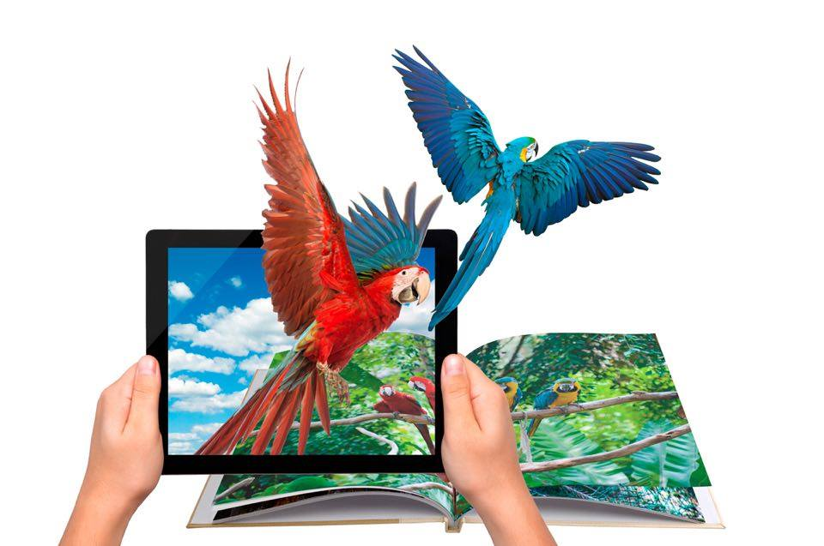
Augmentativna stvarnost – oživimo nastavu
Ivica Radošević
Paula Perković
Željka Šikić

Slide 2
OŠ dr. Jure Turića, Gospić
750 učenika u matičnoj školi
17 odjela RN
16 odjela PN
1 odjel posebnog programa za učenike s teškoćama u razvoju
2 odjela produženog boravka
4 Područne škole
Ukupno 25 učenika u 4 odjela RN

Slide 3
Opremljenost škole:
8 000 m²
45 učionica i kabineta, u svakoj računalo, internet i projektor
2 sportske dvorane, 2 vanjska igrališta…
60 nastavnog osoblja
4 stručna suradnika
30 administrativno – tehničkog osoblja
8 pomoćnika u nastavi
50 pripravnika prošli stručno osposobljavanje

Slide 4
Programi i projekti:
Vizija škole je ”Lika kao turističko odredište”
Međunarodna Eko – škola od 2003. (zlatni status)
UNICEF projekt „Škola bez nasilja“ od 2007.
Mnogobrojni preventivni programi i projekti
Od šk. god. 2013./14. koristimo e-Dnevnike
Od šk. god. 2014./15. 100 učenika u četiri razredna odjela koristi iPad uređaje u nastavi
14 učitelja educirano za rad u nastavi s iPad uređajem

Slide 5
Virtualna i augmentativna stvarnost

Slide 6
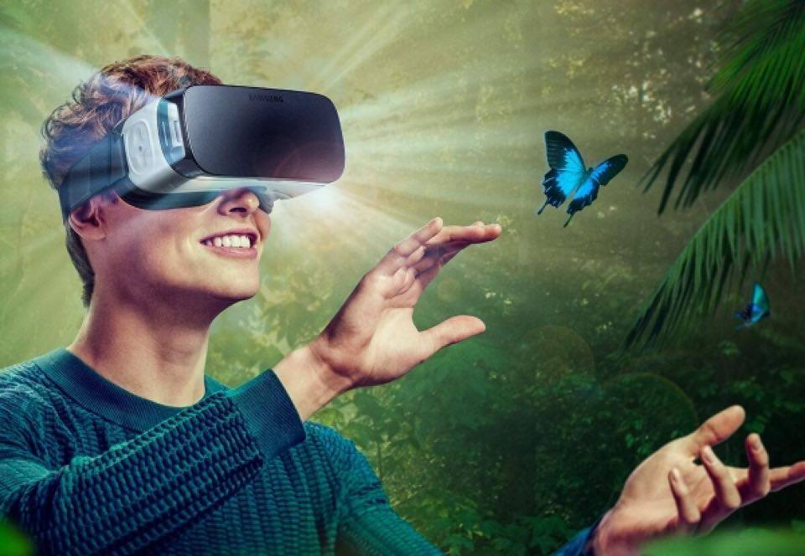
Virtualna stvarnost
Stvaranje virtualnog svijeta s kojim korisnici mogu manipulirati
Moraju se koristiti kacige ili naočale
Virtualna stvarnost je potpuna odvojenost od realnog svijeta

Slide 7
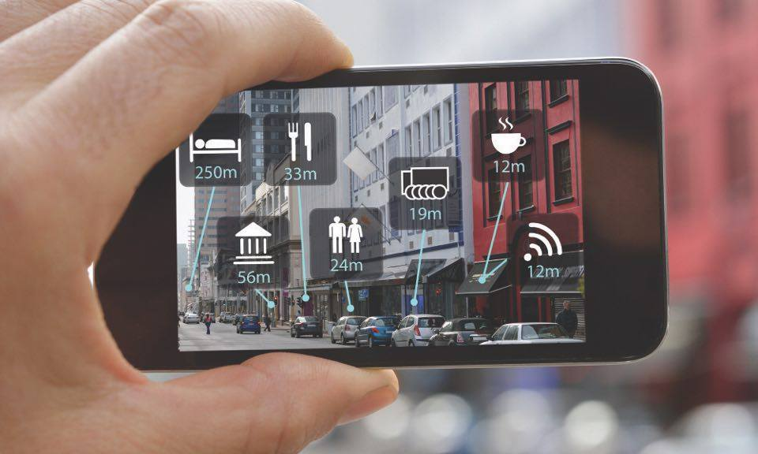
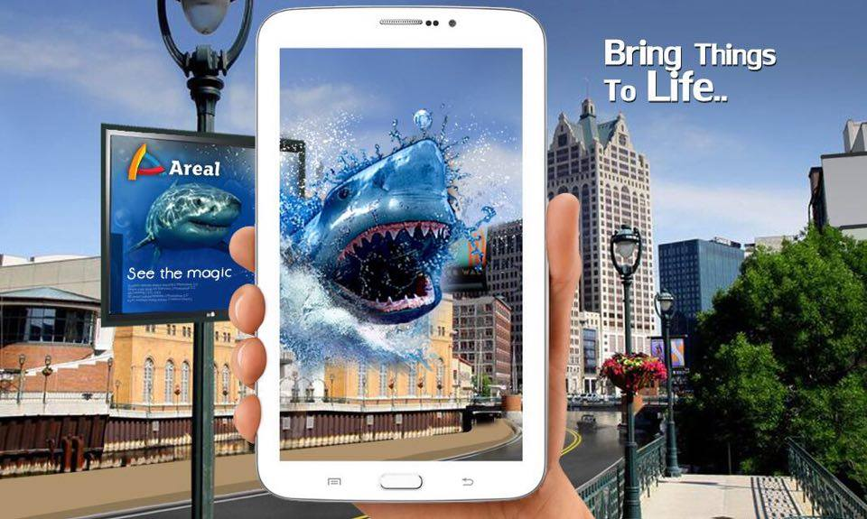
Augmentativna stvarnost
Aplikacije za augmentativnu stvarnost svijet oko nas prekrivaju dodatnim sadržajem
Digitalni sadržaji se vežu na fizičke objekte i lokacije
Slike mogu oživjeti, stavljajući mobitel ispred slike možemo pogledati video ili otkriti znamenitosti u blizini

Slide 8
Razlike
Augmentativna stvarnost – korisnik je u doticaju sa stvarnim svijetom, a manipulira se s virtualnim objektima u njemu.
Virtualna stvarnost- korisnik je izoliran od stvarnog svijeta potpuno uronjen u novu izmišljenu stvarnost, virtualno okruženje.
Augmentativna i virtualna stvarnost podjednako su uspješne samo što augmentativna stvarnost ima veći komercijalni uspjeh.

Slide 9
Aplikacije
Starwalk
Quiver
Inkhunter
Mybrana
Wikitude
Theodolite
Sunsealer
AR Insects
PokemonGO
Ingres
Layar
Blipar
Aurasma
Google prevoditelj
Crayola
Field trip

Slide 10
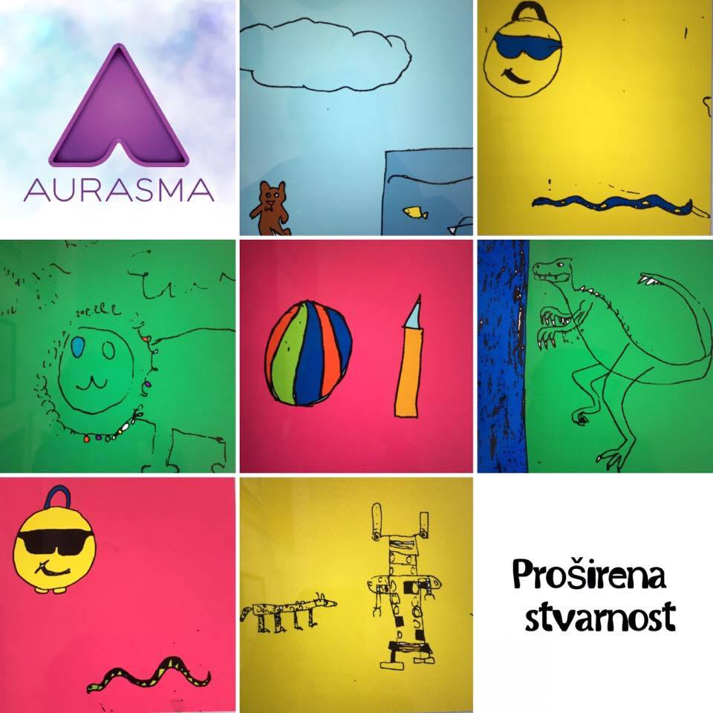
Augmentativna stvarnosti – stižemo!!

